Slide 1
Опытно-экспериментальная деятельность: «Проращивание семян фасоли в разных условиях»
Подготовили: Долганина Е. Б.
Медведева Н. Н.,
воспитатели логопедической группы № 4 структурного подразделения «Детский сад №11 комбинированного вида» МБДОУ «Детский сад «Радуга» комбинированного вида» Рузаевского муниципального района

Slide 2
Цель: Определить, что необходимо для жизни растения на примере фасоли.
Задачи: Определить условия, необходимые для лучшего прорастания семян фасоли. Опытным путем сравнить результаты прорастания семян фасоли разных видах грунта и в разных условиях среды.
Актуальность темы: Из фасоли готовят салаты, варят суп. Интересно самим увидеть семена фасоли и исследовать, как она произрастает. Гипотеза: Нужный грунт и правильные условия выращивания фасоли- гарантия хорошего урожая?

Slide 4
День 1: Рассмотрели семена фасоли и поместили их в разные условия среды.

Slide 5
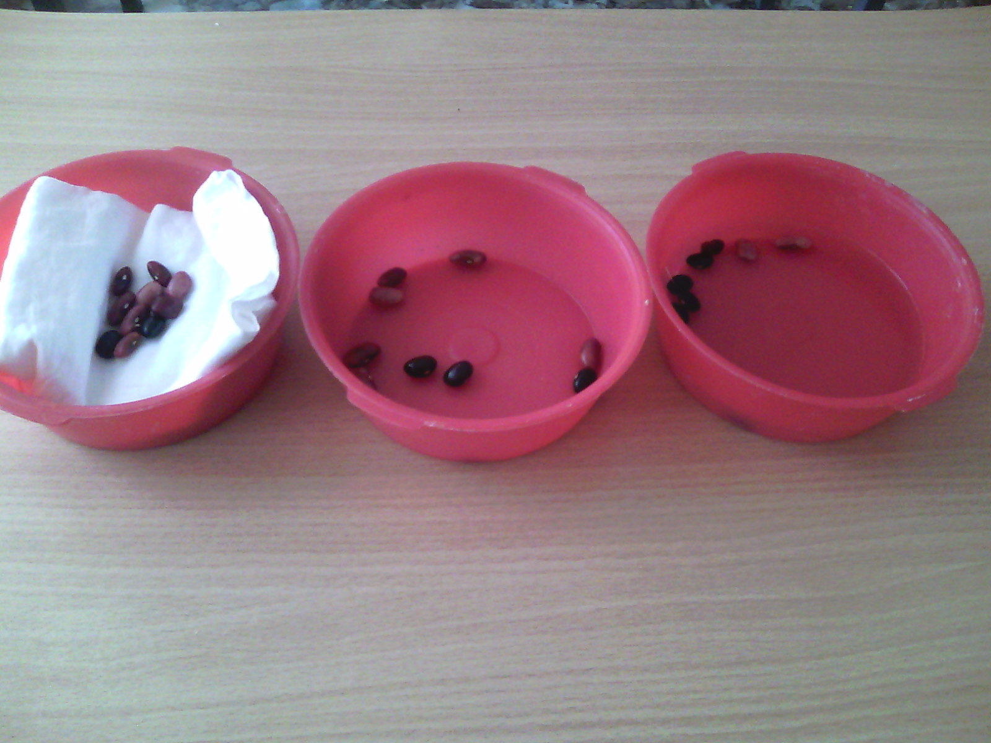
Условия среды:
У 1-ых зерен есть вода и воздух
У 2- ых зерен есть воздух, но нет воды
У 3- их зерен есть вода, но нет воздуха

Slide 6
День 2: Зерна впитали воду и сильно увеличились в размерах.

Slide 7
День 3: Зерна, завернутые во влажную салфетку проросли, появились корешки. Вывод 1: Для произрастания семян фасоли необходимы вода и воздух.

Slide 8
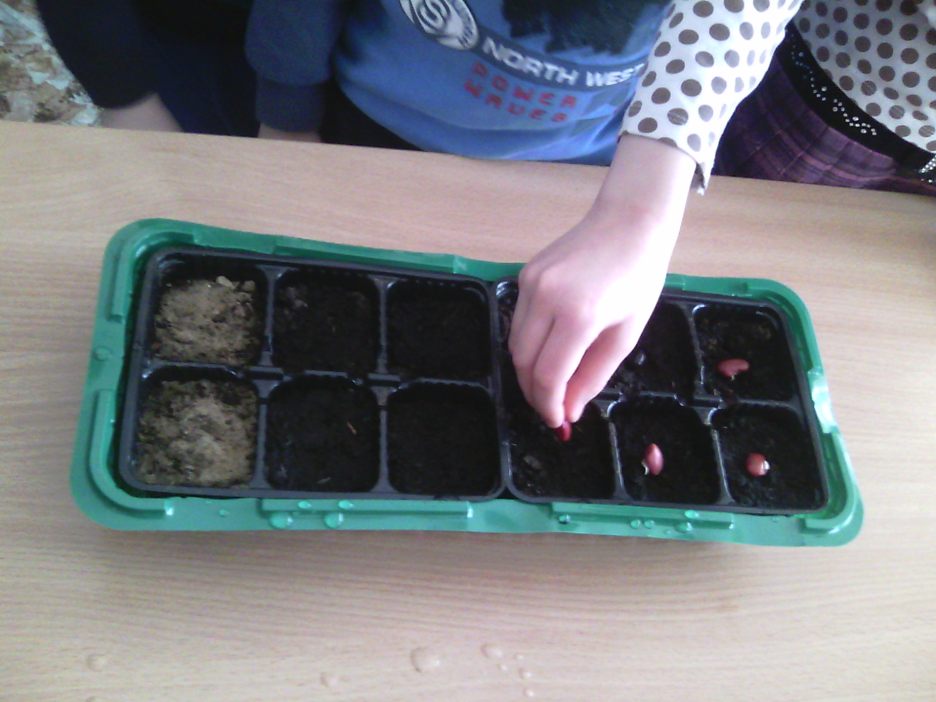
Посадили сухие и пророщенные зерна фасоли в землю.

Slide 9
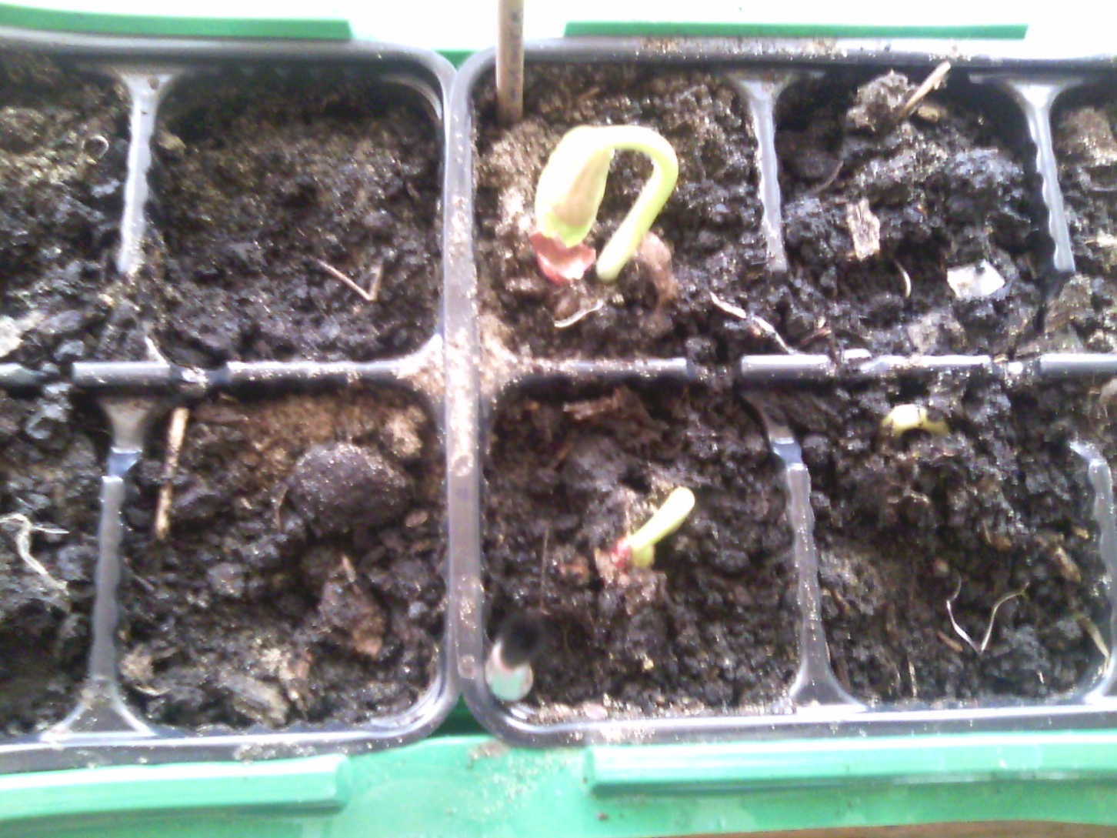
Вывод 2: Пророщенные семена фасоли проросли быстрее, а сухие- остались без изменений.

Slide 10
Сухие семена фасоли тоже проросли, но заметно отстают в развитии от пророщенных

Slide 11
При соблюдении условий света и влаги сухие семена фасоли догнали по росту пророщенные.

Slide 12
Часть растений накрыли черным пакетом(создали темноту), а часть растений поставили в холодное место.

Slide 13
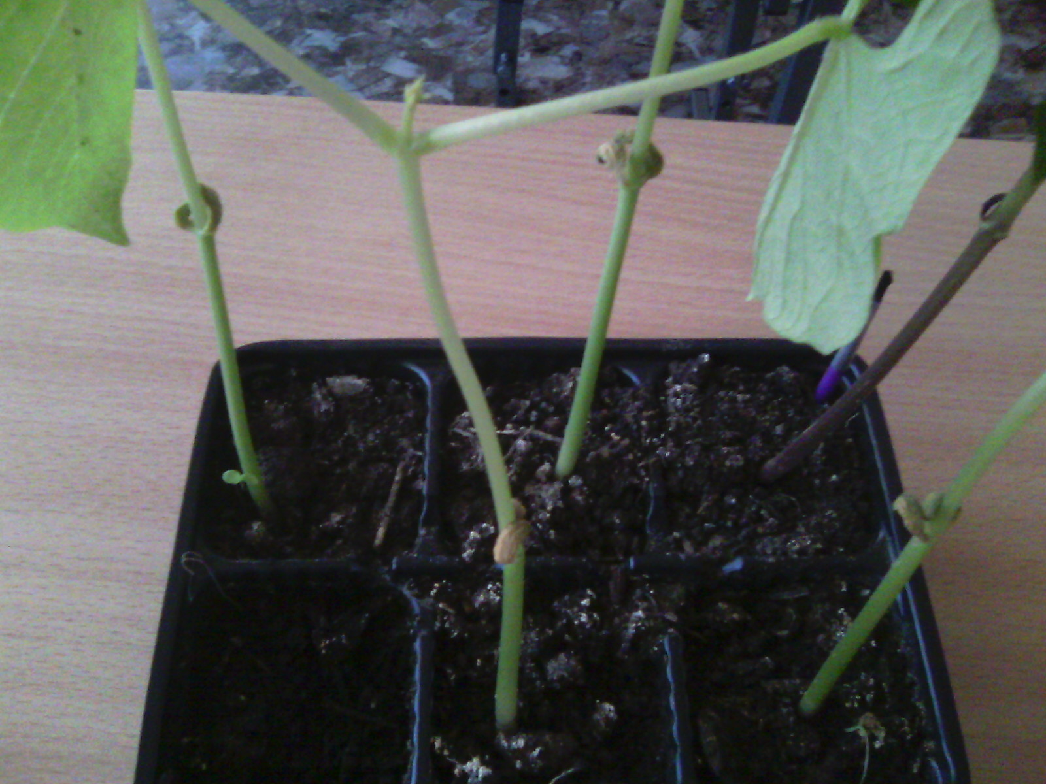
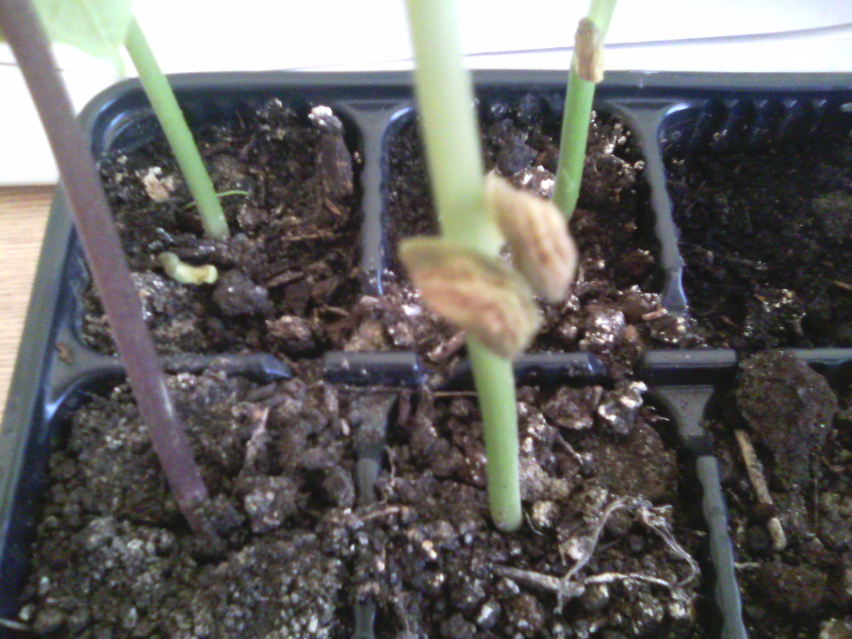
Рост растения в темноте приостановлен, ростки побледнели, стали тонкими, листья засохли. Вывод 3: Растениям необходим для роста и развития свет.

Slide 14
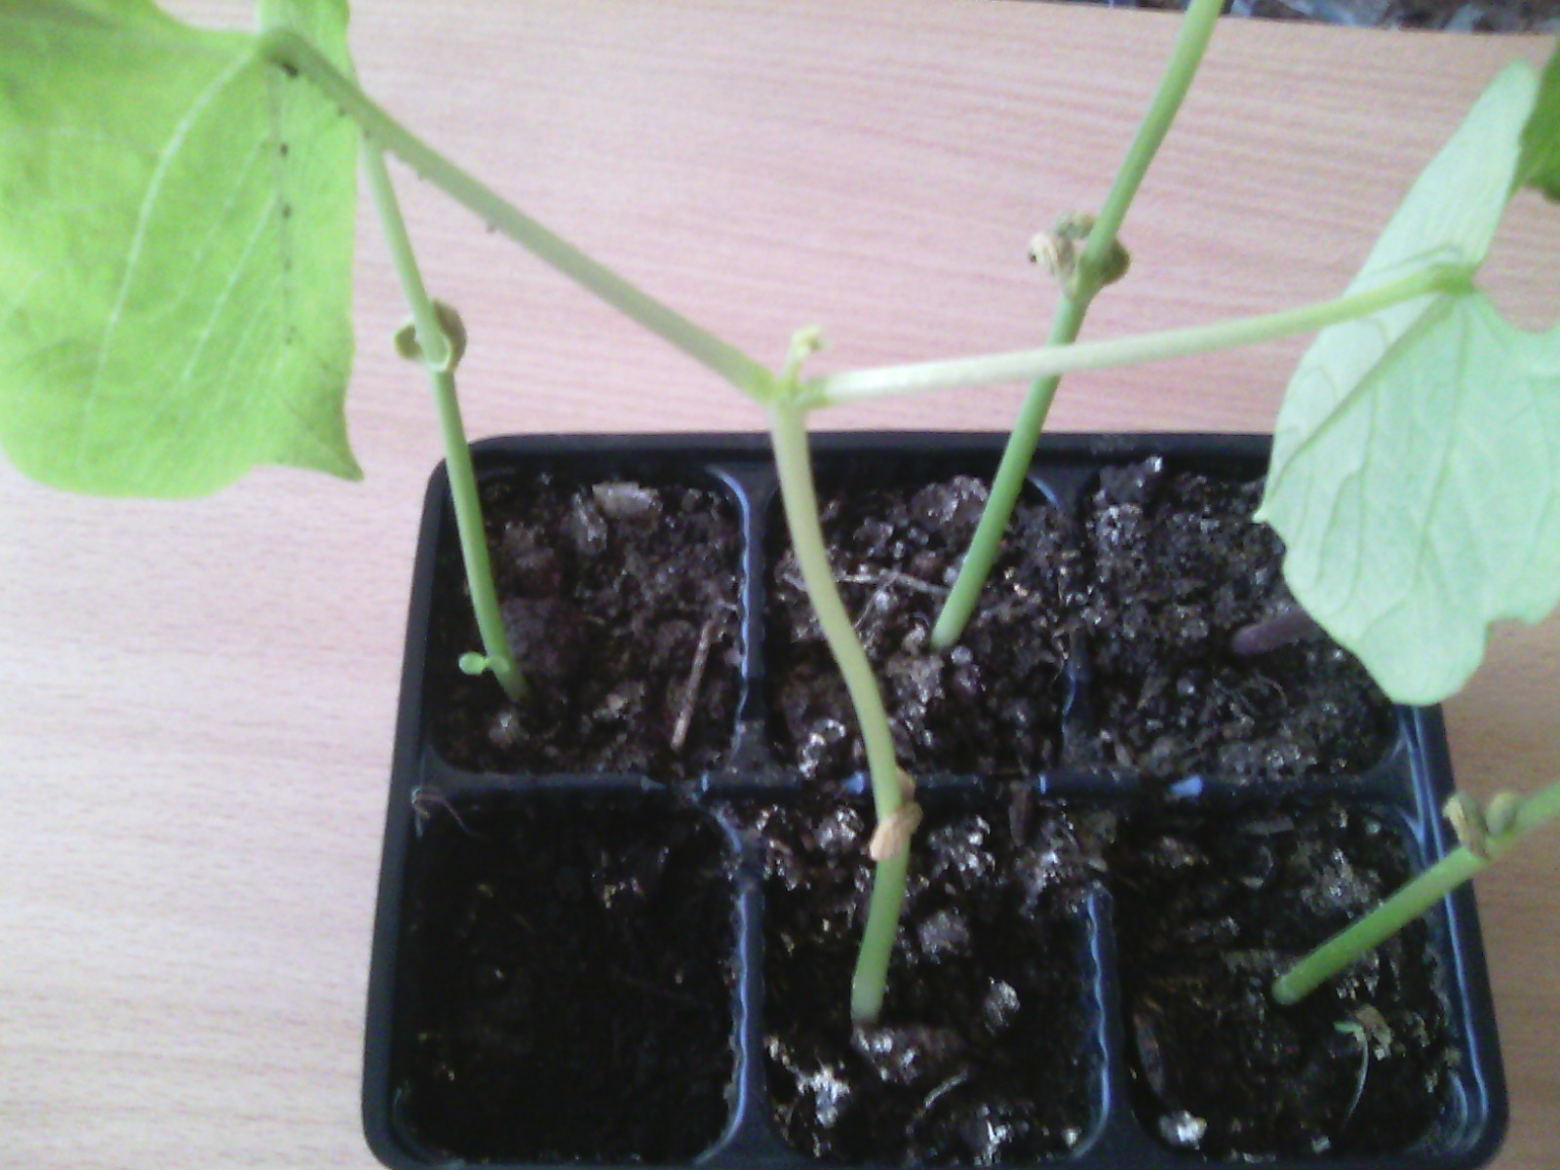
Развитие ростков в холодном месте остановлено. Вывод 4: Растениям не хватило тепла.

Slide 15
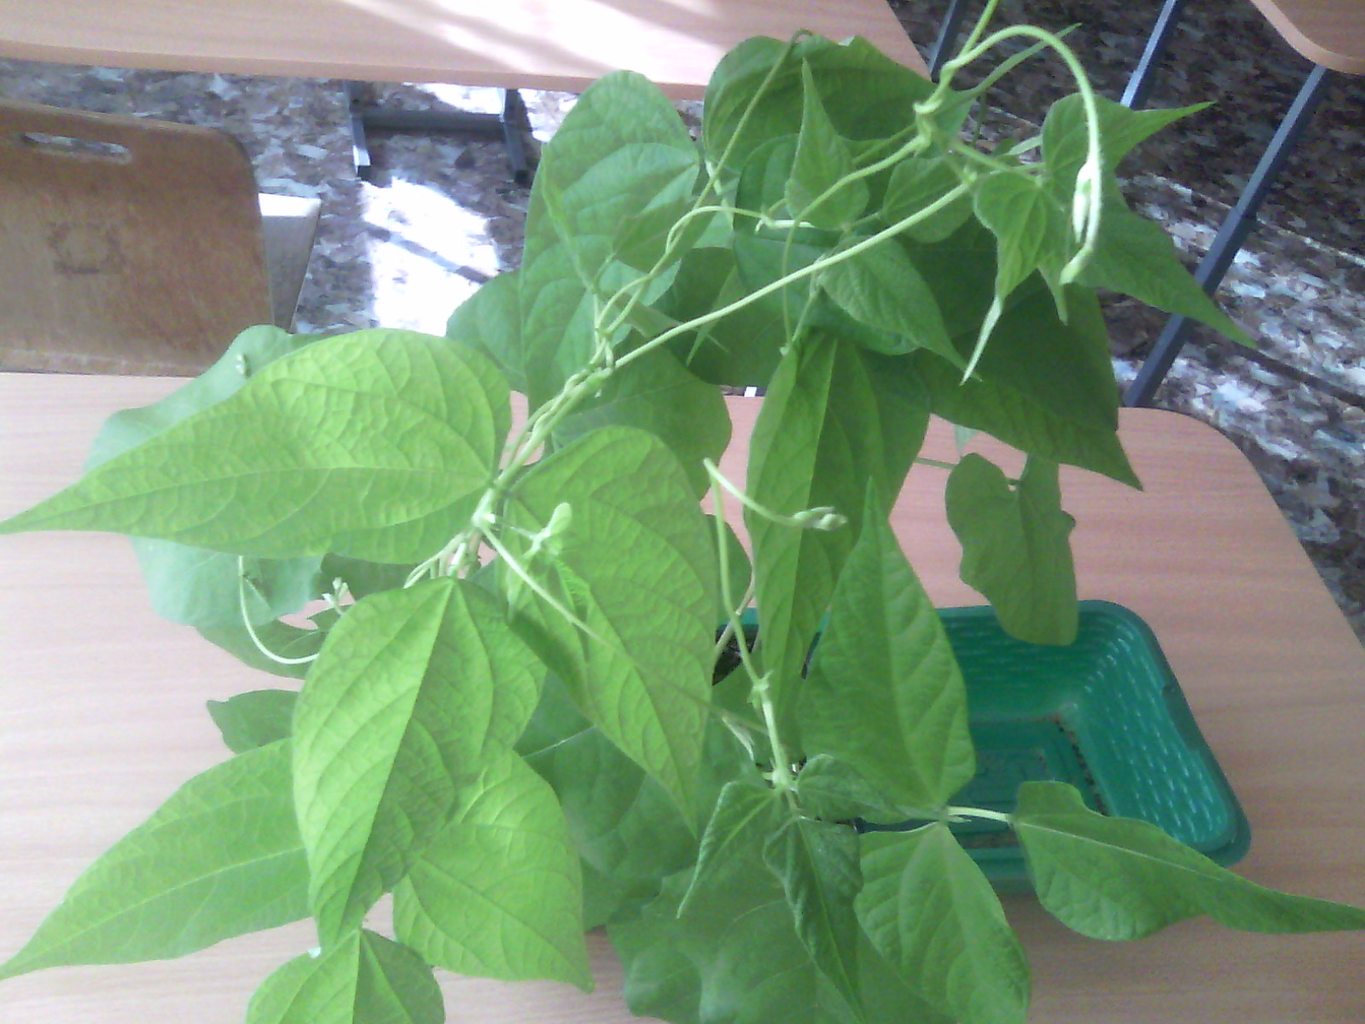
День 14: Растения на подоконнике продолжают развиваться, появились завязи.

Slide 16
Часть растений перестаем поливать. Растения завяли. Вывод 5: Растениям необходима влага.

Slide 17
Заключение: Для лучшего прорастания семян фасоли необходимы следующие условия: -СВЕТ -ВОДА -ТЕПЛО

Slide 18
СПАСИБО ЗА ВНИМАНИЕ!

